Slide 1
Conjunto independente
Cleisson Raimundi e Nicolas Ribas

Slide 2
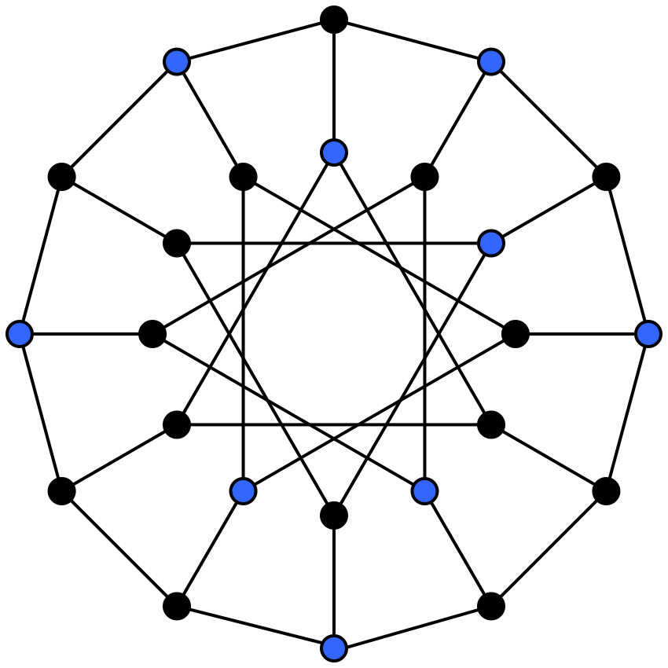
Definição
Dado um grafo G(V, E) onde V é o conjunto de vértices um conjunto independente de G é um subconjunto de V onde nenhum dos vértices são adjacentes
O tamanho de um conjunto independente é o número de vértices que ele possui
Tamanho: 9

Slide 3
Problema de decisão
Entrada: um grafo G(V, E) e um número inteiro K
A pergunta a ser respondida é se existe um conjunto independente de G com tamanho K
Saída: sim caso exista o conjunto independente ou não caso não exista
Esse problema é considerado NP - Completo

Slide 4
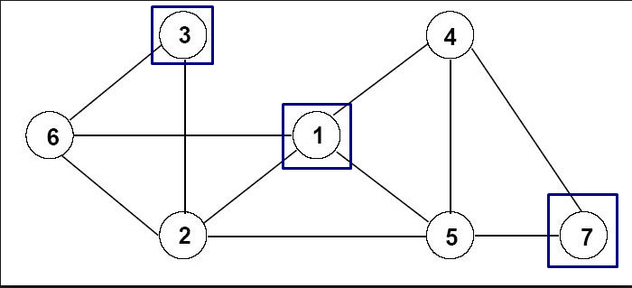
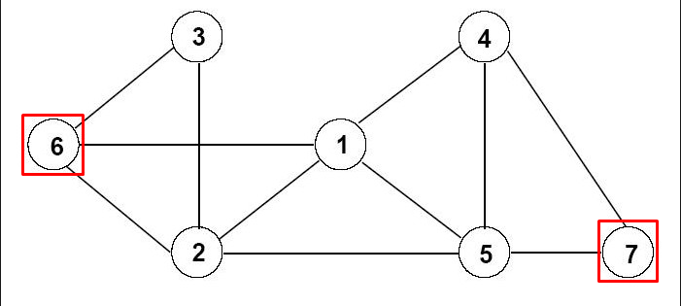

Conjunto independente maximal
Um Conjunto Independente Maximal em um grafo é um conjunto de vértices não adjacentes entre si que não exatamente é o maior conjunto, mas maximal, não se pode mais selecionar nenhum vértice para participar do conjunto.
Maximal

Slide 5
Problema do Conjunto independente máximo
Entrada: um grafo G(V, E)
Saída: um conjunto independente de G com o maior tamanho possível (conjunto independente máximo)
Esse problema é considerado NP - Difícil

Slide 6
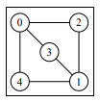
Demonstração
Conjuntos:
A = {2, 3}; -> Não maximal nem máximo,
B = {0, 1}; -> Maximal mas não máximo,
C = {2, 3, 4}; -> Maximal e máximo.

Slide 7
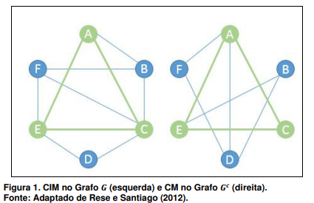
Conjunto independente e Clique
*Garey e Johnson (C e CI, diferentes formas de olhar para um mesmo problema);
*Conjunto independente de um grafo G é representado por um Clique no complemento G^c de G (G^c possui todas as ligações não presentes em G);

Slide 8
Aplicações
Suponhamos que você queira realizar uma reunião envolvendo o maior número possível de pessoas do seu círculo de amizades que não se conhecem. Dentre as pessoas que poderiam ser convidadas, você traça um grafo contendo uma aresta ligando duas pessoas que se conhecem. O conjunto independente máximo representa o maior conjunto de pessoas que não se conhecem.

Slide 9
Aplicações
Seja um grafo cujos vértices representam projetos que podem ser executados em uma unidade de tempo. Todo projeto que utiliza recursos comuns a um outro projeto são interligados por uma aresta. O conjunto independente máximo representa o conjunto maximal de projetos que podem ser executados em paralelo (simultaneamente) em um único período de tempo.

Slide 10
Aplicações
Problema das oito rainhas: Oito rainhas são colocadas em um tabuleiro de xadrez de tal forma que nenhuma rainha possa atacar diretamente outra rainha. Este problema foi investigado por C. F. Gauss em 1850, que não conseguiu resolvê-lo inteiramente. O problema pode ser generalizado para um tabuleiro qualquer de tamanho n×n. Seja um grafo cujos v´ertices representam as posições de um tabuleiro. Para cada posição do tabuleiro, interligar por uma aresta todas as posições que possam ser atingidas pela rainha a partir dela. O conjunto independente máximo representa a solução para o problema das N rainhas.

